Slide 1
Инновационные подходы в терапии бесплодия методами информационной медицины
¹Акаева Т.В., ²Мхитарян К.Н.
кандидат медицинских наук,
старший научный сотрудник
¹Учреждение РАН Государственный научный центр РФ -Институт медико-биологических проблем, Москва
научный консультант
²ООО Центр интеллектуальных медицинских систем «ИМЕДИС», Москва, Россия

Slide 2
Цель работы
1.Оценить сочетанную эффективность использования инновационных подходов в диагностике и терапии бесплодия с использованием методов информационной медицины в ВРТ-БРТ:
в частности
- оценить конституциональное ориентирование препаратов с использованием индивидуального маркера КМХ.

Slide 3
Цель работы
а также
-оценить возможности компенсации комплексного ВРТ-диагноза при терапии бесплодия.
2. Разработать эффективный и в то же время гибкий алгоритм работы, подходящий для терапии данной группы заболеваний.

Slide 4
В процессе терапии использован ряд приемов и методов, объединенных названием МСАДТ «многоуровневой системной адаптивной диагностики и терапии».
1.Использовались информационные препараты, компенсирующие индивидуальный комплексный маркер хроносемантики
маркер КМХ
- который представляет сумму сигналов, с системы узловых и концевых точек основных хироглифических линий на ладонях пациента и списанных с помощью аппаратуры для ВРТ-БРТ.

Slide 5
Маркер КМХ
представляет собой сумму сигналов с системы узловых и концевых биологически активных точек (БАТ), расположенных на основных хироглифических линиях ладоней человека и списанных с помощью электронного щупа и аппаратуры для ВРТ-БРТ.

Slide 6
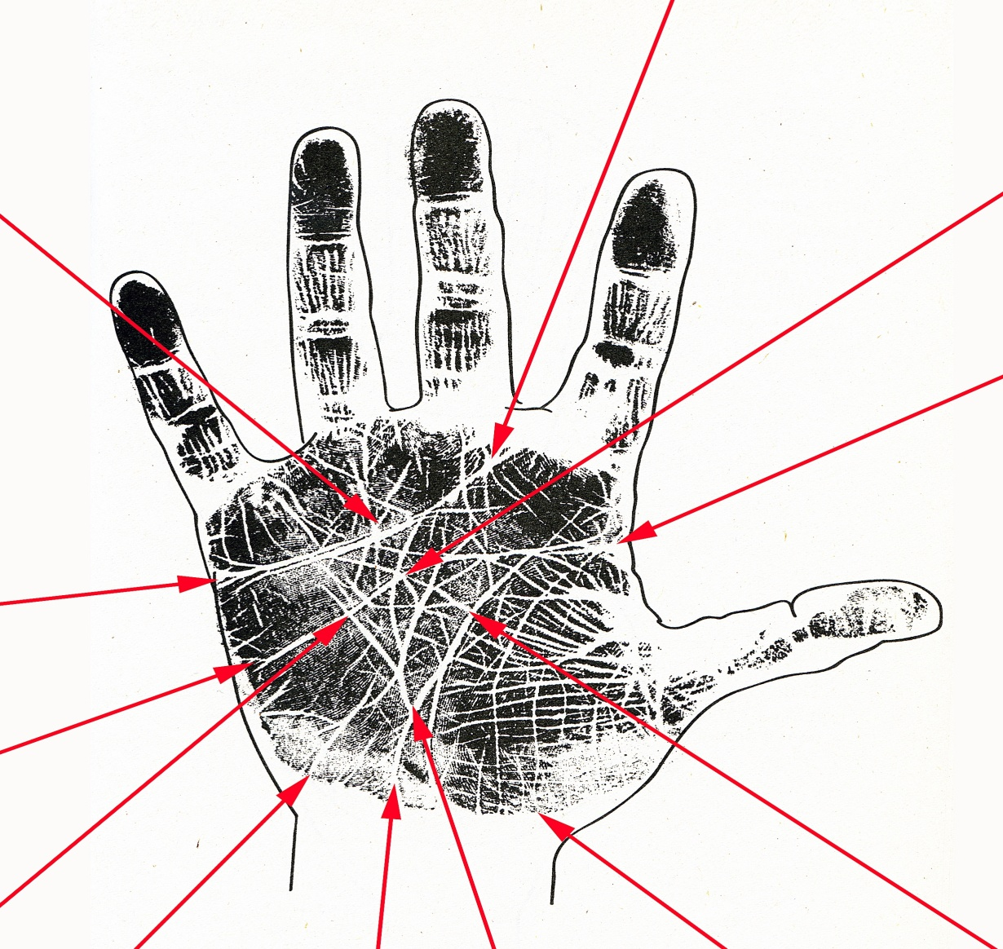
МАРКЕР КМХ

Slide 7
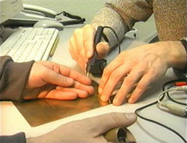
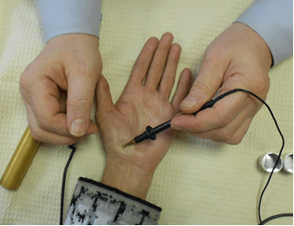
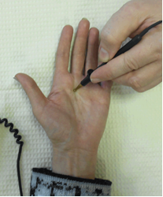
МАРКЕР КМХ
представляет собой сумму сигналов с системы узловых и концевых биологически активных точек (БАТ), расположенных на основных хироглифических линиях ладоней человека и списанных с помощью электронного щупа и аппаратуры для ВРТ-БРТ.

Slide 8
МСАДТ
Информационный препарат, компенсирующий КМХ при ВРТ-измерении, мы называем конституционально ориентированным с помощью маркера КМХ .
Символ Препарат/КМХ
2. Использовалась электронная потенция аутонозода крови (АНКр) пациента, компенсирующая его маркер КМХ – то есть конституционально-ориентированная с помощью КМХ. Эта потенция аутонозода обозначается как
НАНКр.
Использована стандартная символика ВРТ.

Slide 9
МСАДТ
Информационный препарат, компенсирующий КМХ при ВРТ-измерении, мы называем конституционально ориентированным с помощью маркера КМХ .
Символ Препарат/КМХ
2. Использовалась электронная потенция аутонозода крови (АНКр) пациента, компенсирующая его маркер КМХ – то есть конституционально-ориентированная с помощью КМХ. Эта потенция аутонозода обозначается как
НАНКр.
Использована стандартная символика ВРТ.

Slide 10
МСАДТ продолжение
3. Применялась информационная терапия специальным классом препаратов – Системными Духовными Адаптантами (СДА) – представляющими собой электронные записи различных конфессиональных святынь.
4. Подбор конституциональных, конституционально ориентированных гомеопатических препаратов (КГП) осуществлялся через псевдопрозрачный маркер в соответствии с ВРТ- критерием:
КМХ↓+НАНКр↑+КГП↓

Slide 11
МСАДТ
5. Во всех случаях осуществлялась дезинтоксикация организма, преимущественно с помощью комплексонов различных фирм. Препараты также конституционально ориентировались на КМХ, что достигалось подбором такого препарата, для которого было выполнено ВРТ-условие:
КМХ↓+Комплексон↑
6. В ряде случаев для стимуляции детородной функции использовались препараты фирмы «Медфарма». В этом случае отдельные подходящие препараты из «Медфармы», или их сумма, конституционально ориентировались с помощью маркера КМХ.
Использована стандартная символика ВРТ.

Slide 12
МСАДТ продолжение
Приемы 1-6 применялись с одной стороны, индивидуально по отношению к каждому пациенту, поэтому нельзя было говорить о единой форме назначения.
С другой стороны, существовал единый алгоритм их выбора и применения. А именно, использовались те приемы из списка, и в такой их последовательности, чтобы результатом их применения стала полная компенсация ВРТ- диагноза пациента.
Под последним понимается совокупность тест-указателей ВРТ, проявивших эффект вегетативного резонанса (эффект «падения стрелки») в процессе его полного комплексного ВРТ обследования.

Slide 13
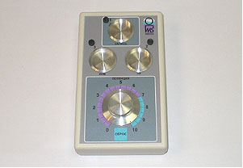
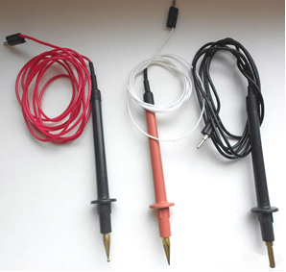
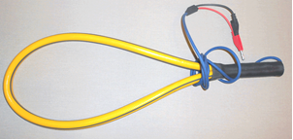
Аппаратура используемая для диагностики и терапии
АПК « ИМЕДИС-ЭКСПЕРТ»
Аппарат Трансфер «П»
Щупы для хроносемантической терапии и снятия маркера КМХ
Петля для биорезонансной и магнито-терапии

Slide 14
Integrated medical system for electropuncture diagnostic and bio-resonance therapy «IMEDIS-EXPERT»
Limited Liability Company Center of Intellectual Medical Systems «IMEDIS»
Russia, Moscow, Str. Aviamotornaja d. 12 bld. 1
tel.: +7 -495-539-20-83
www.imedis.ru.

Slide 15
Материалы и методы исследования
В исследовании приняли участие 16 супружеских пар, в период с 2005 года по 2015 год.
Во всех случаях применялись первичное и последующие диагностическое обследования, в соответствии с утвержденными методиками ВРТ- БРТ.
-Во всех случаях с информированного согласия пациентов не использовалось никаких других методов лечения кроме информационной терапии.

Slide 16
Материалы и методы исследования
- Составлялся комплексный ВРТ-диагноз пациента, обязательно включавший в себя индивидуальный маркер КМХ.
- Затем, путем последовательного конституционального ориентирования с помощью маркера КМХ, подбиралась серия информационных препаратов, последовательно перекрывавших ВРТ-диагноз, вплоть до исчезновения вегетативного резонанса организма со всеми его указателями (при фильтрации сквозь сумму полученных препаратов).

Slide 17
Клинический пример № 1
1.Пациентка С.Е, 1981 г.р.
Обратилась в декабре 2008 г.
Из анамнеза: замужем, детей нет. Беспокоит поллиноз, симптомы остеохондроза позвоночника, вздутие и расстройство ЖКТ, периодически высыпания на коже лица – акне.
Лечение.
Первичный прием - 23.12.2008 г.
Изготовлены препараты:
1. НАНКр/КМХ
2.Сумма СДА/КМХ
3.Детокс аллергия (подбор по маркеру КМХ).

Slide 18
Клинический пример № 1 продолжение
-Второй прием 03.02.2009 г.
Сульфур 200С/КМХ,
СДА Серафим Саровский/КМХ.
-Третий прием 13.03.2009 г. - (Инверсия гнойного отделяемого из прыща)/КМХ, Детокс аллергия, СДА Серафим Саровский/КМХ.
- Четвертый прием 21.04.2009 г. Беременность 4 - 5 недель .
Изготовлены препараты: Sin тошнота, рвота, СДА Животворящий крест/КМХ, Счастливое материнство (подбор по КМХ).
- 29.08.2009 г. – Препарат Спокойные роды (подбор по маркеру КМХ),
СДА Животворящий Крест/КМХ.
Супруг – проходил лечение в центре до беременности жены в течение двух лет.
В ноябре 2009 г. родилась двойня – две девочки – Ольга и Татьяна ( родители дали имя в честь доктора).

Slide 19
Клинический пример № 2
Пациентка В.О. 1975 г.р. обратилась в сентябре 2007 года.
Из анамнеза: Замужем 14 лет, детей нет. Хронический 2-х сторонний аднексит, ВСД, ДЖВП, хронический холецистит, бесплодие. Менструальный цикл регулярный, но всегда болезненный использует обезболивающие препараты. Беспокоят периодически головные боли по утрам. Много работает. В возрасте 18 лет была беременность, сделала аборт, чтобы закончить и получить высшее образование. Два года назад стала постоянно лечиться у гинеколога по поводу бесплодия, появилось желание иметь ребенка. С данной пациенткой пришлось работать 4 года, прежде чем добились результата - наступления беременности и рождения ребенка. Причем для наступления беременности пришлось обратиться к использованию ЭКО, так как подвижность сперматозоидов мужа была снижена и от лечения он отказывался.
Применялись последовательно аутнозод крови НАНКр/КМХ, Сумма СДА/КМХ, подбирались КГП по КМХ, препараты группы «Медфарма», прошла курс лечения микоплазмы нативными препаратами, для стимуляции яйцеклеток использовался препарат фолликулинум/КМХ, препарат Зодиак +Венера/КМХ.
После удачного ЭКО летом 2012 года родился мальчик.

Slide 20
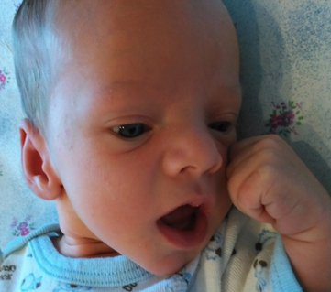
Клинический пример № 3
Фото – мальчик Савва – 3 недели
мама мальчика проходила лечение в течении двух лет, беременность запланированная и желанная. Во время беременности возникла неожиданная ситуация - неправильное положение плода, попытки воспользоваться лечебной гимнастикой и мануальными пособиями не помогли разрешить ситуацию. В сроке беременности 32 недели были подобранны препараты через маркер КМХ, СДА /КМХ , плод развернулся уже в критические сроки беременности. Роды прошли благополучно 24.03.2015 года, оценка по шкале Апгар 8 баллов.

Slide 21
Результаты терапии.
В 13 случаях из 16 супружеских пар с помощью терапии методами информационной медицины родились здоровые дети.
В настоящий момент 2 женщины беременны.
В одном случае лечение пока без результата.

Slide 22
Выводы
1.Сочетанная эффективность и успех использование инновационных подходов в диагностике и терапии ВРТ-БРТ:
конституционального ориентирования информационных препаратов, с помощью маркера КМХ, и последующей компенсации комплексного ВРТ- диагноза пациента, при уровне значимости p≤0,01
Позволила получить:
81,25 % успеха терапии, если считать его критерием рождение ребенка
93,75 % успеха терапии, если считать его критерием наступившую беременность.
Это высокая эффективность терапии, тем более, что была применена к неизлечимым, с обычной точки зрения пациентам.
2. Алгоритм терапии конституционально ориентированных и нацеленных препаратов с использованием маркера КМХ является достаточно гибким и эффективным алгоритмом терапии бесплодия.

Slide 23
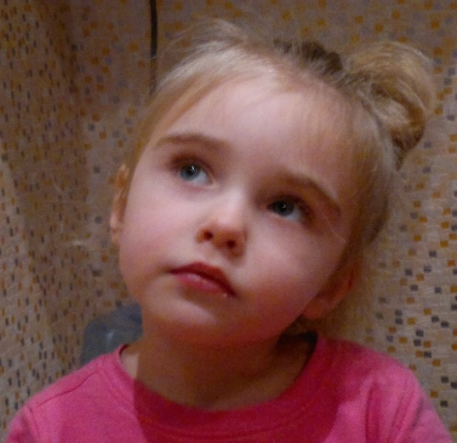
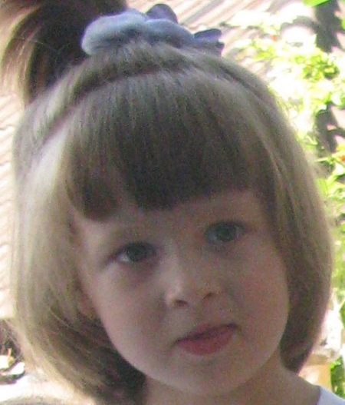
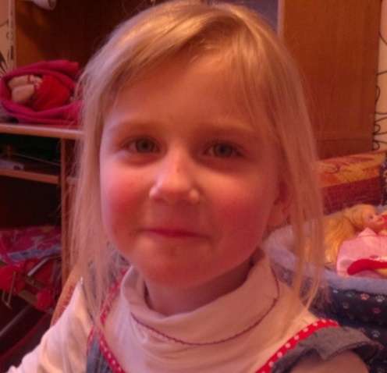
Заключение.
Самый лучший вывод работы – это счастливые родители и рожденные дети, и огромное удовлетворение доктора, с чьей помощью это произошло!

Slide 24
Спасибо за внимание!
Желаем Всем счастья и благополучия!

